Slide 1

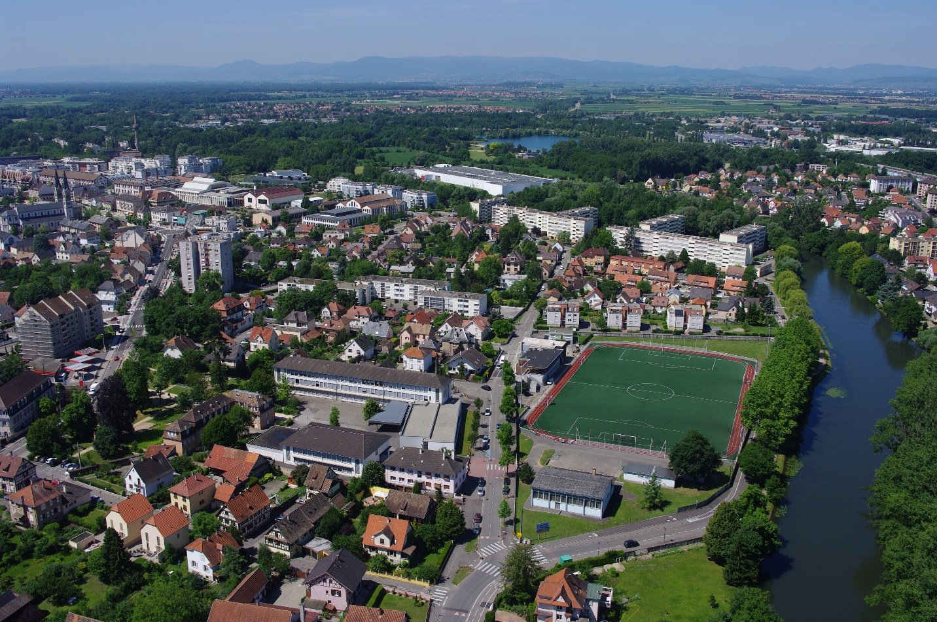
Évolution du Quai de l’Ill
Réunion publique 09/12/2024

Slide 2

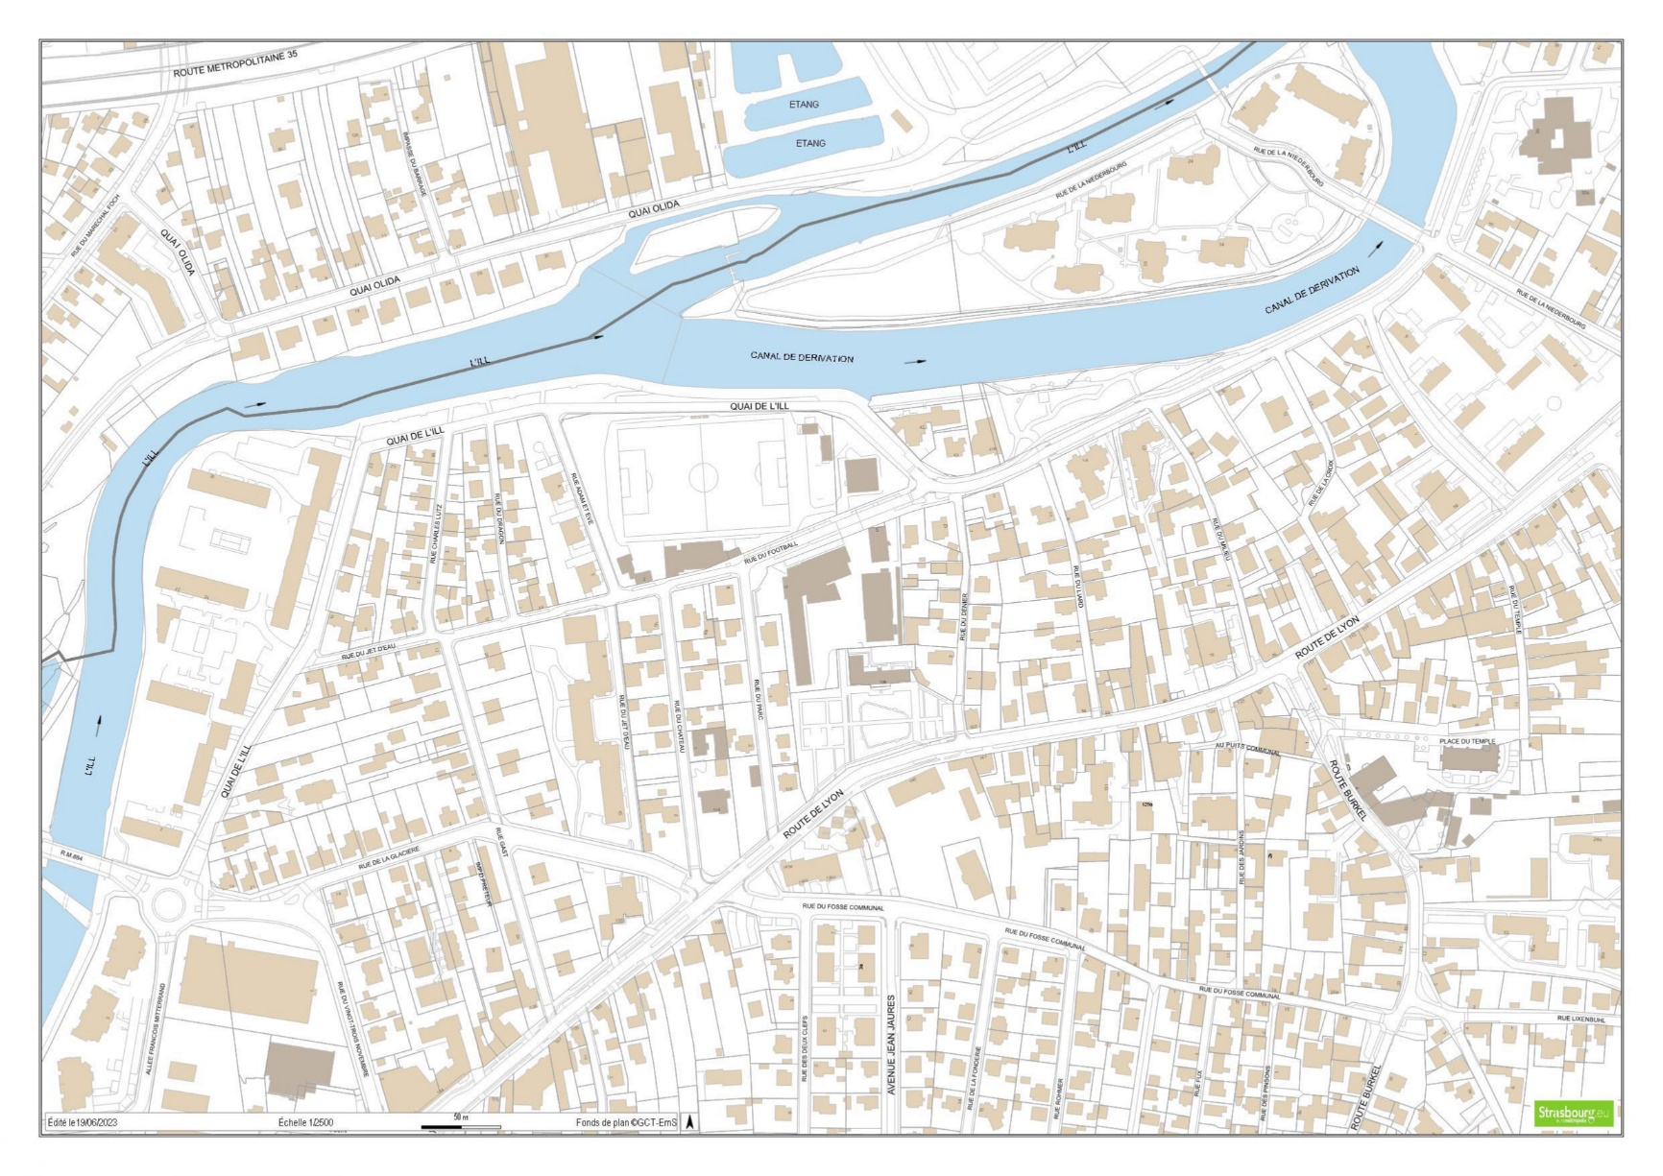
Schéma de circulation actuel

Slide 3
Schéma de circulation futur
Signalisation et marquages par l’Eurométropole de Strasbourg : mars 2025
Voie verte

Slide 4

Étude urbaine 2025
Principaux objectifs :
Définir un plan guide pour le quartier du Quai de l’Ill et le terrain de la Schlossmatt
Extensions des équipements sportifs (Dojo)
Création d’un parc végétalisé ouvert sur l’Ill
Nouveau schéma de dessertes et de circulations douces
Inscrire les habitantes et les habitants dans la démarche
Méthode incluant un atelier citoyen et une réunion publique de restitution
Les habitants sont les meilleurs spécialistes du fonctionnement de leur quartier
Atelier habitants | T1 2025
Réunion publique de restitution | T2 2025
Respecter des principes environnementaux
Promouvoir la transition vers des mobilités douces (pistes cyclables, zones 30)
Intégrer des matériaux biosourcés et respecter la biodiversité locale

Slide 5
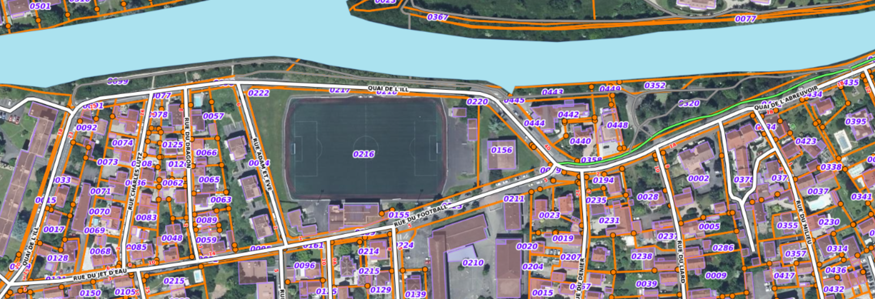
Étude urbaine 2025
Périmètre de l’étude menée
Futur Dojo
Nouveau parc végétalisé projeté
Réorganisation de la circulation
Ouverture vers les berges

Slide 6
Merci pour votre attention

